Slide 1
ОТДЕЛ ГОЛОСЕМЕННЫЕ РАСТЕНИЯ

Slide 2
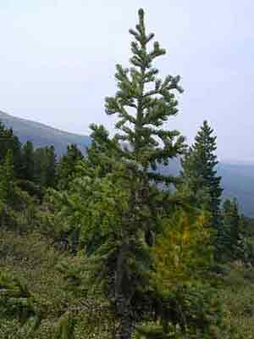
По сравнению со споровыми растениями, более прогрессивными с эволюционной точки зрения являются семенные растения. Если спора - это просто одна клетка в защитной оболочке, то семя - сложный многоклеточный орган, содержащий зародыш растения и вещества, необходимые для его развития на первом этапе жизни. К семенным относятся голосеменные (размножаются семенами, но не образуют плодов) и покрытосеменные (семена заключены в плоды). В отделе голосеменных растений (около 720 видов) выделяют 6 классов: семенные папоротники (полностью вымерли), саговниковые (произрастают в тропиках и субтропиках), беннеттитовые (полностью вымерли), гнетовые (произрастают во влажных тропических лесах), гинкговые (гинкго двулопастное, субтропики) и хвойные (около 560 видов)

Slide 3
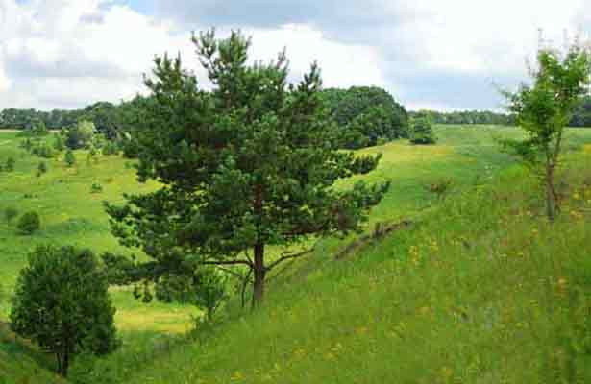

Slide 4
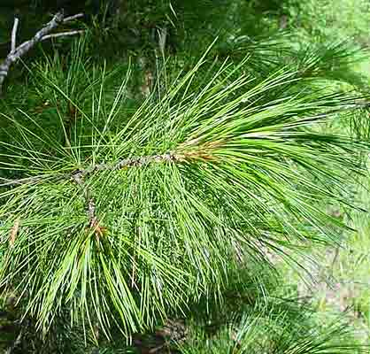

Slide 5
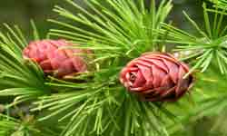

Slide 6
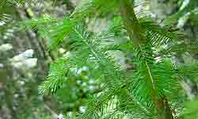

Slide 7
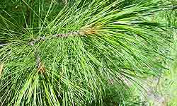

Slide 8
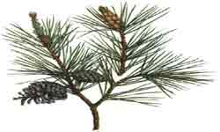

Slide 9
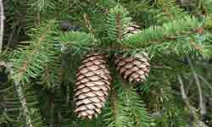

Slide 10
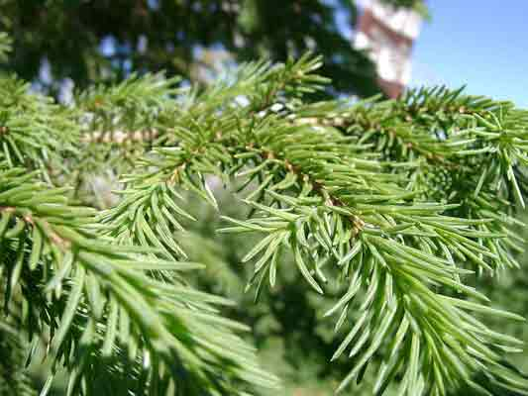

Slide 11
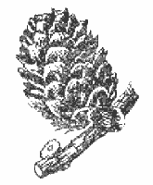
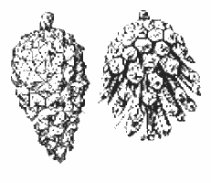
Лиственница
Сосна

Slide 12
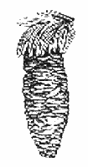
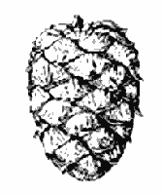
Ель
Кедр
Пихта

Slide 13
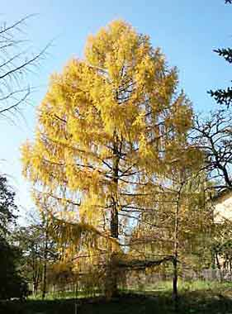
Лиственница
Лиственница - род листопадных хвойных деревьев семейства сосновых, образует чистые и смешанные леса. Лиственницы сибирская и Гмелина (или даурская), - основные породы таежных лесов Сибири. Их твердую, прочную древесину используют для подводных сооружений и в кораблестроении Лиственница - основная лесообразующая порода, преобладающая в таежных лесах Сибири. Как декоративное растение культивируется почти по всей территории России. К востоку от Енисея распространены исключительно холодостойкие разновидности лиственницы Выращивается семенами, которые высыпаются в октябре Обильное семеношение начинается через 2-3 года на юге и через 6-7 лет на севере. Холодостойка, светолюбива, довольно требовательна к влажности почвы и воздуха, но избегает избыточного увлажнения

Slide 14
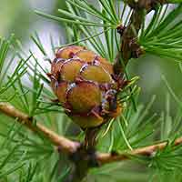
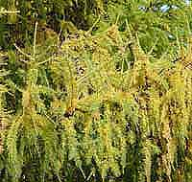

Slide 15
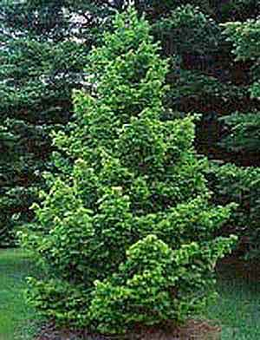
Род пихты содержит около 40 видов, распространенных в Северном полушарии. В наших лесах насчитывается 9 видов. Может выращиваться за пределами естественного ареала. Хвойное, высотой 20-30 м, диаметром до 1 м, вечнозеленое стройное дерево семейства сосновых. Побеги дерева покрыты хвоинками длиной 2-3 см, сверху зеленого цвета, снизу с двумя беловатыми полосками. Семяношение начинается с 70-летнего возраста дерева, а на открытых местах вдвое раньше. Почки заостренные или тупые, зеленые, красноватые или коричневые, у многих видов смолистые. Кора темно-серая, гладкая и тонкая, с многочисленными вздутиями - вместилищами смолы. Пихта отличается замедленным ростом в первые годы жизни, теневынослива, требовательна к почве, ветроустойчива (имеет глубокую стержневую корневую систему), многие виды морозостойкие. Некоторые виды пихты доживают до 500-700 лет благодаря стройным, коническим, плотным, часто низко опушенным (до земли) темно-зеленым или сизым кронам Фитонциды пихты очищают воздух от бактерий. Дерево очень декоративно. В отличие от большинства хвойных пихта хорошо переносит подрезку и может использоваться для живых изгородей. Плохо переносит загрязнение воздуха дымом и газом, неустойчива к огню, но хорошо растет в сельской местности

Slide 16
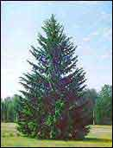
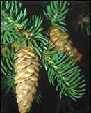
Еловые леса уступают по своей шири лишь сосновым. Ель любит простор и растет на свежих увлажненных суглинистых и плодородных супесчаных почвах. Теневынослива. Поэтому многие ели доживают до 300-400 лет. Ель, как и все хвойные, сбрасывает свои зеленые иголки не сразу, а постепенно по мере изнашивания и загрязнения, в течение 5-7 лет. Семена ель дает раз в 5-6 лет. В такой год на 1 га рассеивается 20 кг семян. В это время лесная подстилка кишит живностью: клесты, дятлы, синицы, поползни, белки, мыши. Находятся охотники полакомиться хвоей: глухари, рябчики, кукушки, дрозды

Slide 17
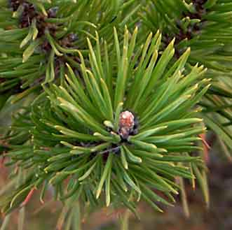
Еловая хвоя четырехгранная, жесткая и острая, длиной 0.7-2.5 см, толщиной 1-2 мм, темно-зеленая, блестящая. Морозостойка, но молодые побеги нередко подмерзают при поздневесенних заморозках, отчего кроны становятся многовершинными

Slide 18
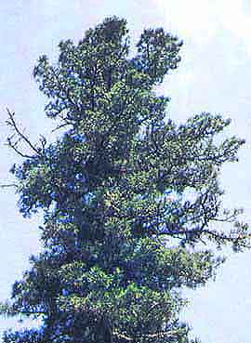
Большой известностью среди сосен, растущих в наших лесах, пользуется сосна сибирская - кедр. Чем же славна сибирская сосна? В урожайный год продуктивность кедровых лесов равнялась 16 млн. тонн орехов. Начинает плодоносить в 30-40 лет, своего полного расцвета достигает в 120-150, давая урожаи через 5-6 лет Заботясь о сохранении кедровых лесов, повсеместно запретили их вырубку. Задача заключается не только в сохранении, но и в расширении, восстановлении прежнего ареала кедра В Красноярске в 1933 г. В. М. Крутовский привил черенки кедра на обыкновенную сосну. И сразу - удача! В первый же год появились завязи. Поистине, кедр - лучшее дерево нашей тайги

Slide 19
Презентация подготовлена по материалам
http://www.nrk.cross-ipk.ru Хрестоматия для учителей биологии, географии, ОБЖ.

